Slide 3
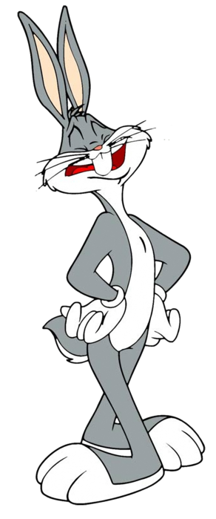

Slide 4
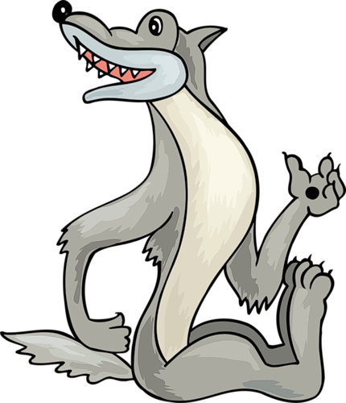

Slide 5
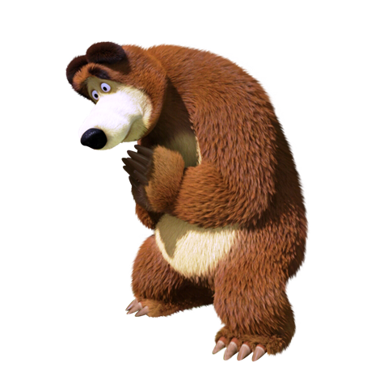

Slide 6
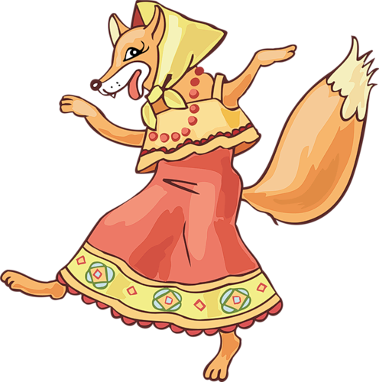

Slide 7
Конец!

Slide 8
http://www.myshared.ru/slide/960999/- анимационная презентация «Сказка Колобок»

